Slide 1
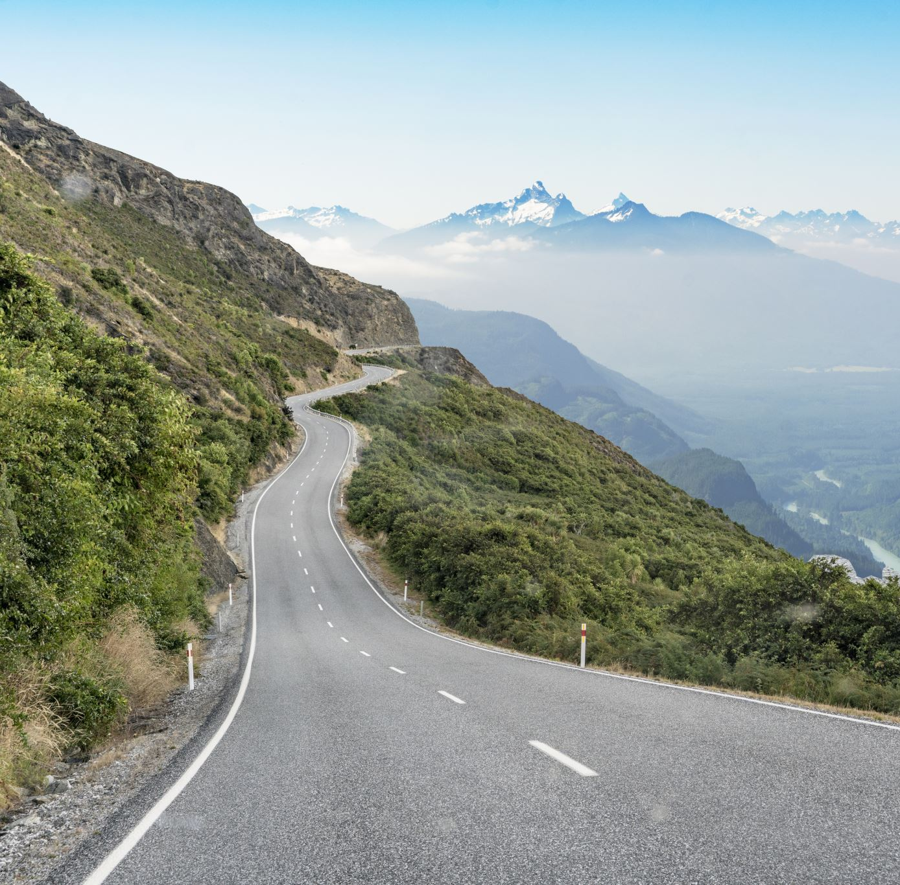
Español con Salsa 11
¿Dónde queda…?

Slide 2
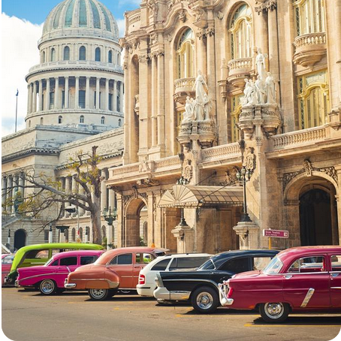
¿A dónde vamos hoy?
Hoy vamos a visitar La Habana.
Hoy vamos a visitar la ciudad.
Hoy vamos a visitar la Habana Vieja.
Hoy vamos a pasear en La Habana Vieja.
Hoy vamos a hacer un City Tour.

Slide 3
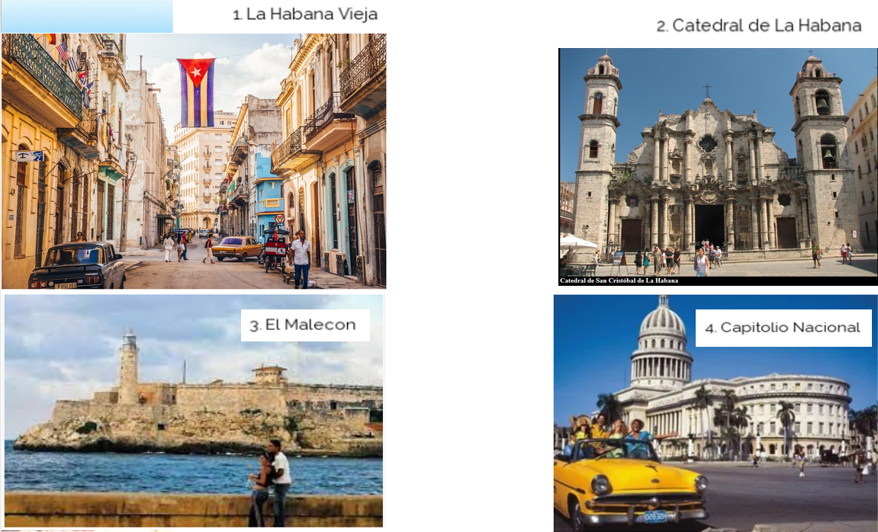
Vamos a visitar…

Slide 4
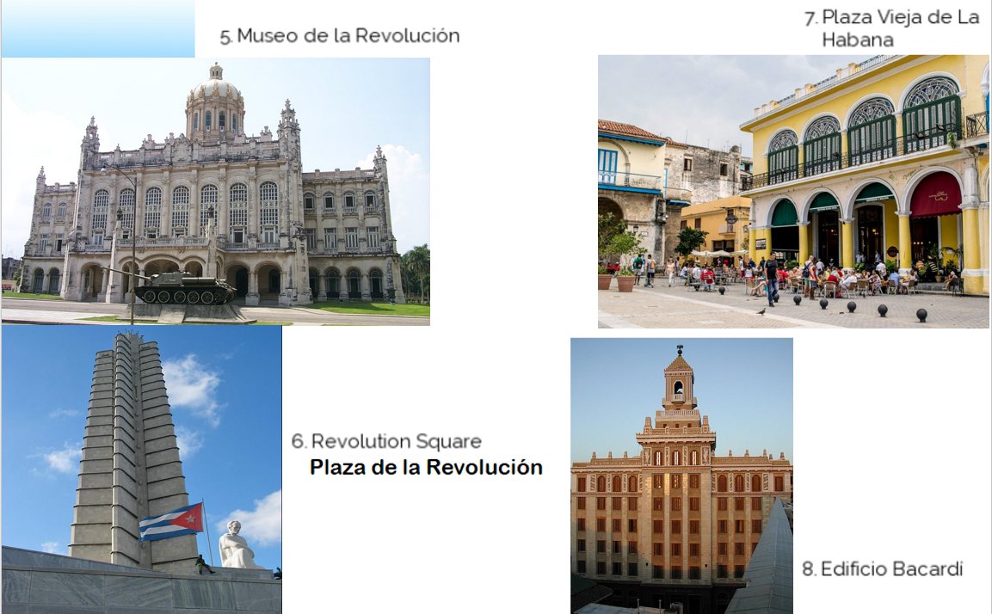
Vamos a visitar…

Slide 5
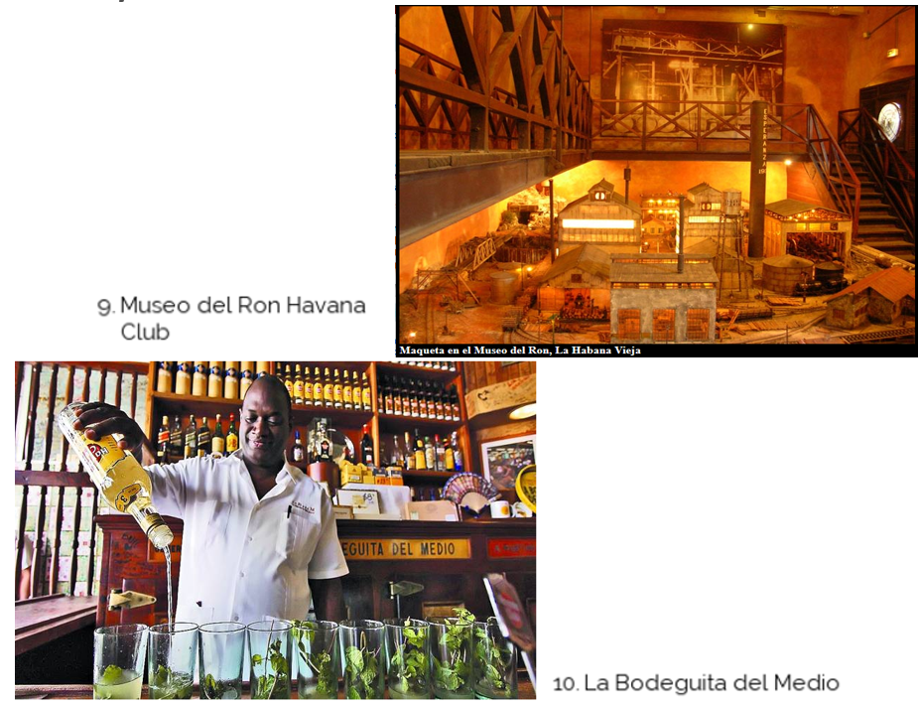
Vamos a visitar…

Slide 6
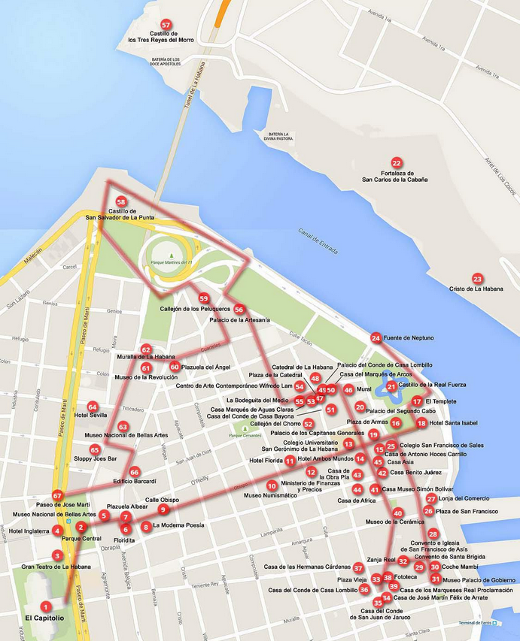
¿Dónde queda…?
Buenos días! Una pregunta por favor.
¿Dónde queda…
el capitolio por favor?

Slide 7
¿Dónde queda? ¿Dónde está?
Sigue recto / Camina recto – Geradeaus.
Dobla a la derecha / a la izquierda – Nach links/rechts wenden.
Cruza la calle – Die Straße überqueren.
A la derecha/ a la izquierda está… – Auf der rechten/linken Seite befindet sich…
Enfrente – Gegenüber
Una cuadra/ dos cuadras – Eine/2 Straßen
En la esquina – Um die Ecke
Hasta - bis

Slide 8
¿Dónde queda el parque central?

Slide 9
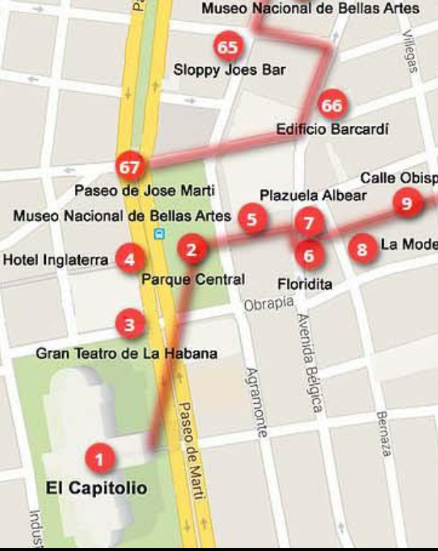
¿Dónde queda…?
¡Buenos días! Una pregunta por favor.
¿Dónde queda…
el parque central por favor?
1. Dobla a la izquierda en el Paseo de Martí.
2. Camina una cuadra.
3. El parque central está a la derecha, frente al Gran Teatro de La Habana y el Hotel Inglaterra.

Slide 10
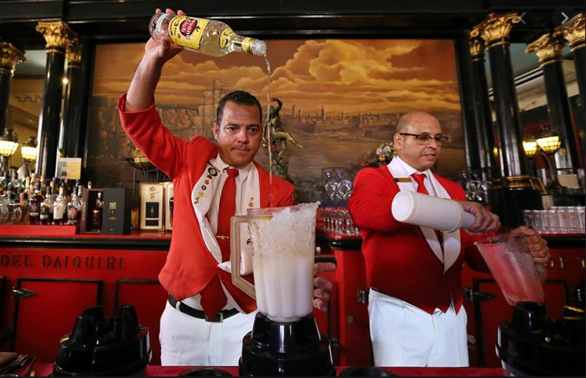
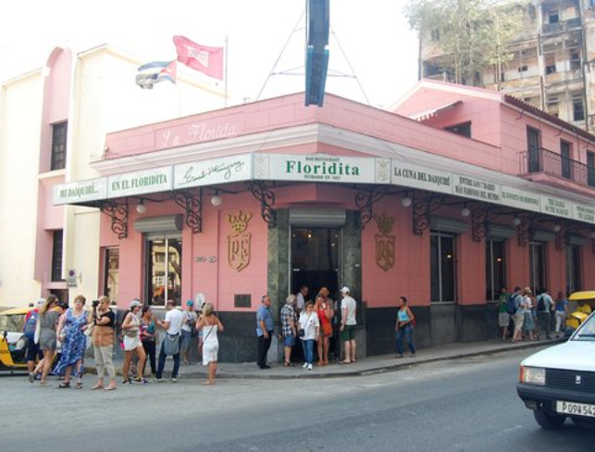
¿Dónde queda el bar Floridita?

Slide 11
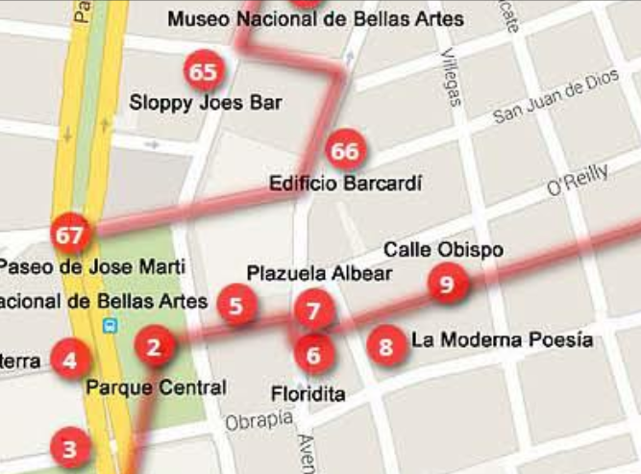
¿Dónde queda…?
¡Buenos días!
Una pregunta por favor.
¿Dónde queda…
el bar Floridita por favor?
1. Cruza la calle.
2. Dobla a la derecha.
3. En la esquina está el Floridita.

Slide 12
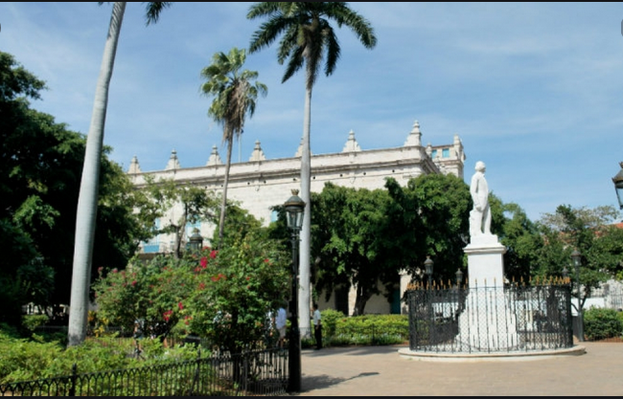
¿Dónde queda la Plaza de armas?

Slide 13
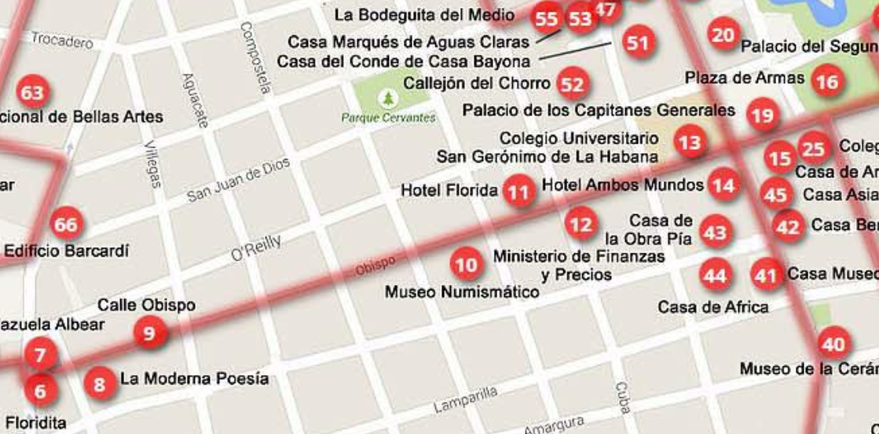
¿Dónde queda…?
¡Buenos días!
Una pregunta por favor.
¿Dónde queda…
la Plaza de Armas por favor?
1. Dobla a la derecha .
2. Camina recto 9 cuadras.
por la calle Obispo.
3. A la izquierda está la Plaza.

Slide 14
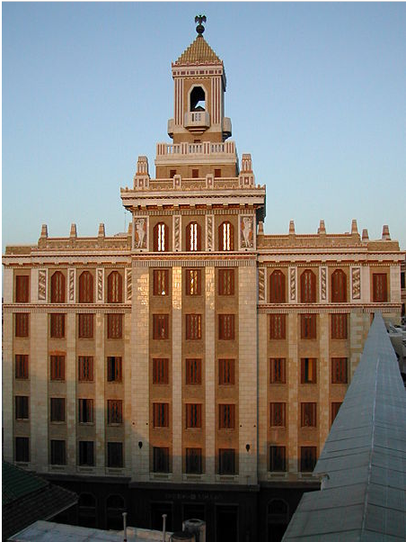
¿Dónde queda el edificio Bacardí ?

Slide 15
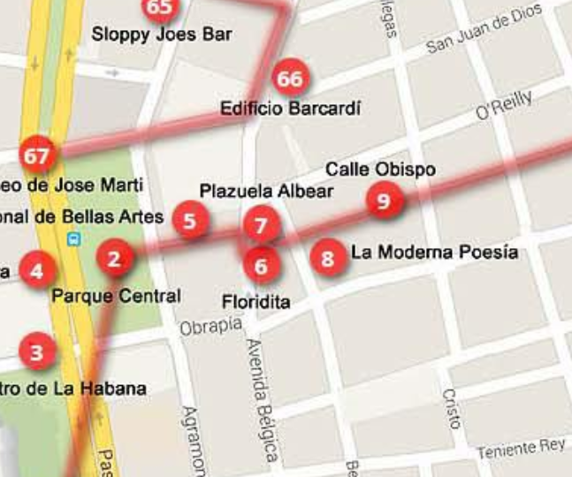
¿Dónde queda…?
¡Buenos días!
Una pregunta por favor.
¿Dónde queda…
el edificio Bacardí por favor?
1. Dobla a la derecha .
2. Camina recto 2 cuadras
por la Avenida Bélgica.
3. A la derecha está el edificio.

Slide 16
¿Dónde queda…?
¡Buenos días!
Una pregunta por favor.
¿Dónde queda…
el edificio Bacardí por favor?
1. Dobla a la derecha .
2. Camina recto 2 cuadras
por la Avenida Bélgica.
3. A la derecha está el edificio.

Slide 17
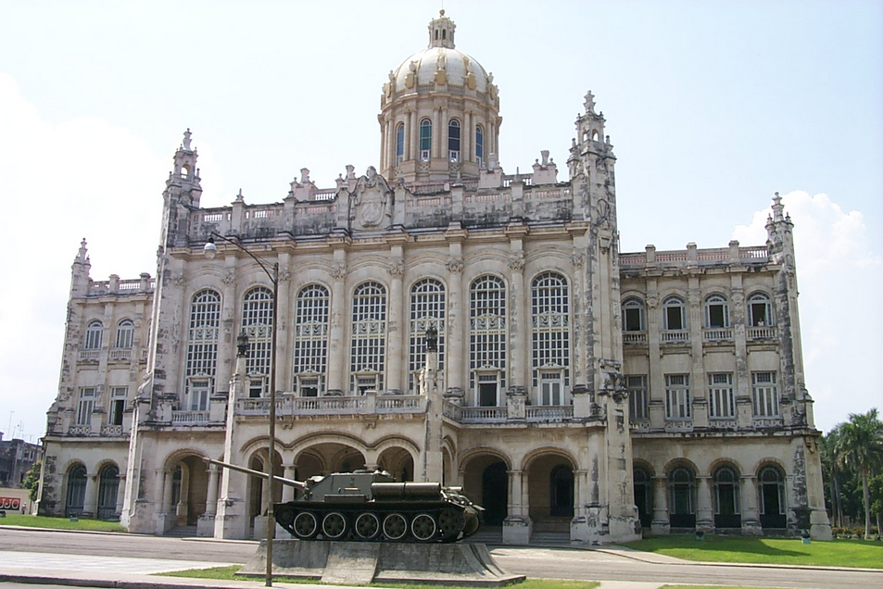
¿Dónde queda el Museo de la Revolución?

Slide 18
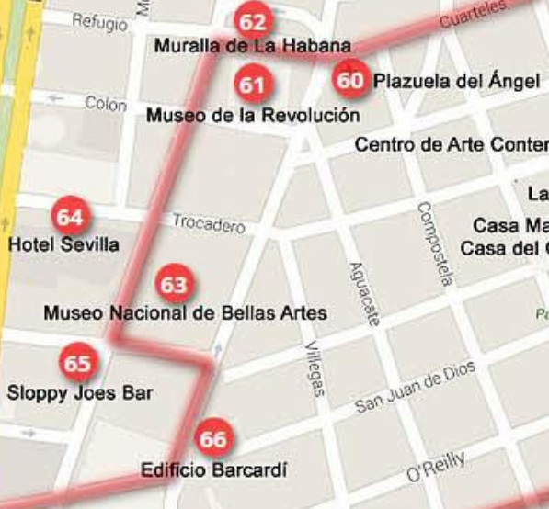
¿Dónde queda…?
¡Buenos días!
Una pregunta por favor.
¿Dónde queda…
el Museo de la Revolución
por favor?
1. Dobla a la derecha.
2. Camina recto 3 cuadras
3. Dobla a la izquierda.
4. A la derecha está el museo.

Slide 19
¿Dónde queda…?
¡Buenos días!
Una pregunta por favor.
¿Dónde queda…
el Museo de la Revolución
por favor?
1. Dobla a la derecha.
2. Camina recto 3 cuadras
3. Dobla a la izquierda.
4. A la derecha está el museo.

Slide 20
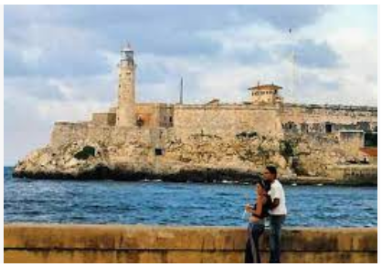
¿Dónde queda el malecón?

Slide 21
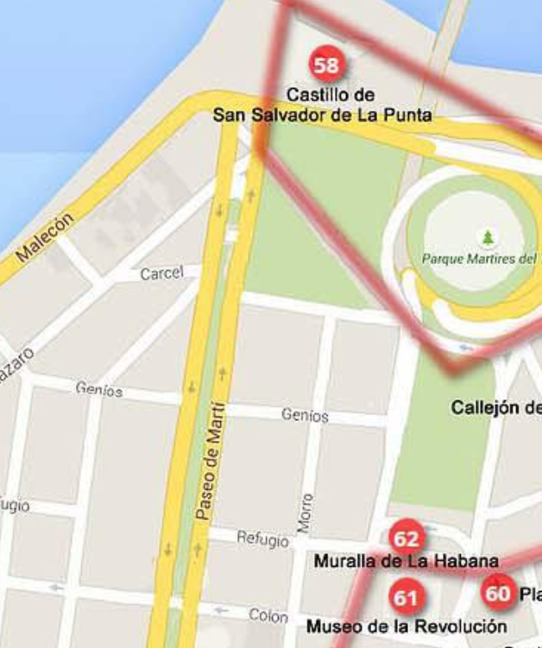
¿Dónde queda el malecón…?
¡Buenos días!
Una pregunta por favor.
¿Dónde queda…
el Museo de la Revolución por favor?
1. Dobla a la derecha.
2. Camina recto 2 cuadras hasta el Paseo de Martí.
3. Dobla a la derecha de nuevo.
4. Camina 2 cuadras hasta la Calle Genios
5. Dobla a la izquierda.
6. Camina 2 cuadras hasta la calle San Lázaro.
7. Enfrente está el Malecón.

Slide 22
¡HASTA LA PRÓXIMA!

